Slide 1
«Робототехника в современном ДОУ — первый шаг в приобщении дошкольников к техническому творчеству»

Slide 2
Актуализация
Инновационные процессы в системе образования требуют новой организации системы в целом, особое значение предается дошкольному воспитанию и образованию ведь именно в этот период закладываются все фундаментальные компоненты становления личности ребенка.
Формирование мотивации развития обучения дошкольников, а также творческой, познавательной деятельности - вот главные задачи которые стоят сегодня перед педагогом в рамках ФГОС. Эти непростые задачи в первую очередь требуют создание особых условий в обучении, в связи с этим огромное значение отведено – конструированию.

Slide 3
Актуальность :
- является великолепным средством для интеллектуального развития дошкольников,
-позволяет педагогу сочетать образование, воспитание и развитие дошкольников в режиме игры (учиться и обучаться в игре) ;
- позволяет воспитаннику проявлять инициативность и самостоятельность в разных видах деятельности – игре, общении, конструировании и др.
-объединяет игру с исследовательской и экспериментальной деятельностью, предоставляет ребенку возможность экспериментировать и созидать свой собственный мир, где нет границ.

Slide 4
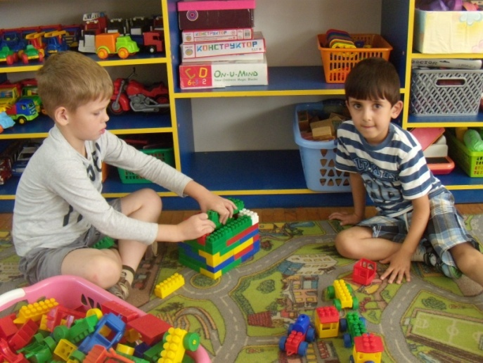
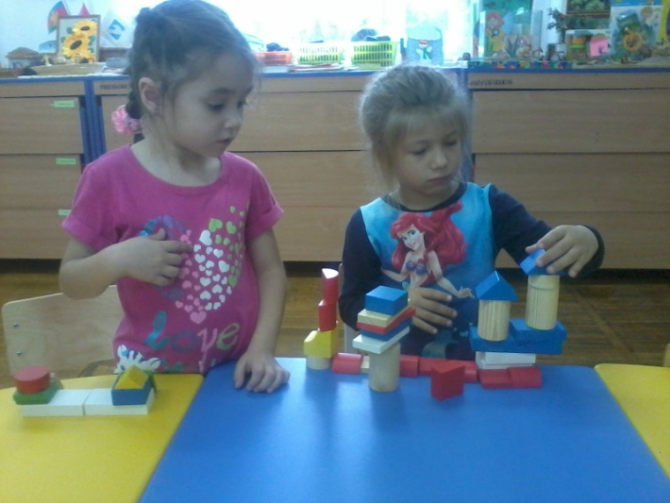
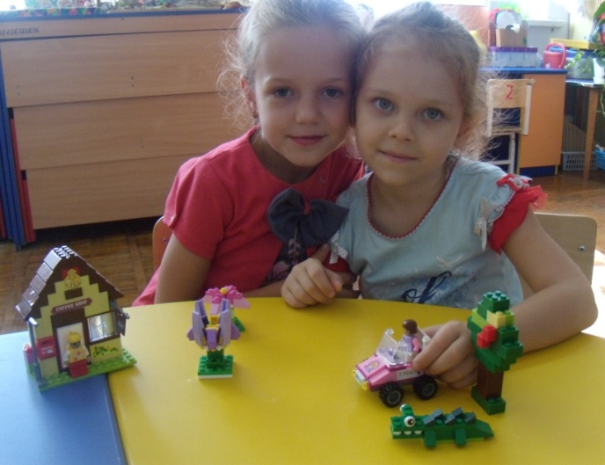
Конструирование в детском саду проводиться с детьми всех возрастов, в доступной игровой форме, от простого к сложному.

Slide 5
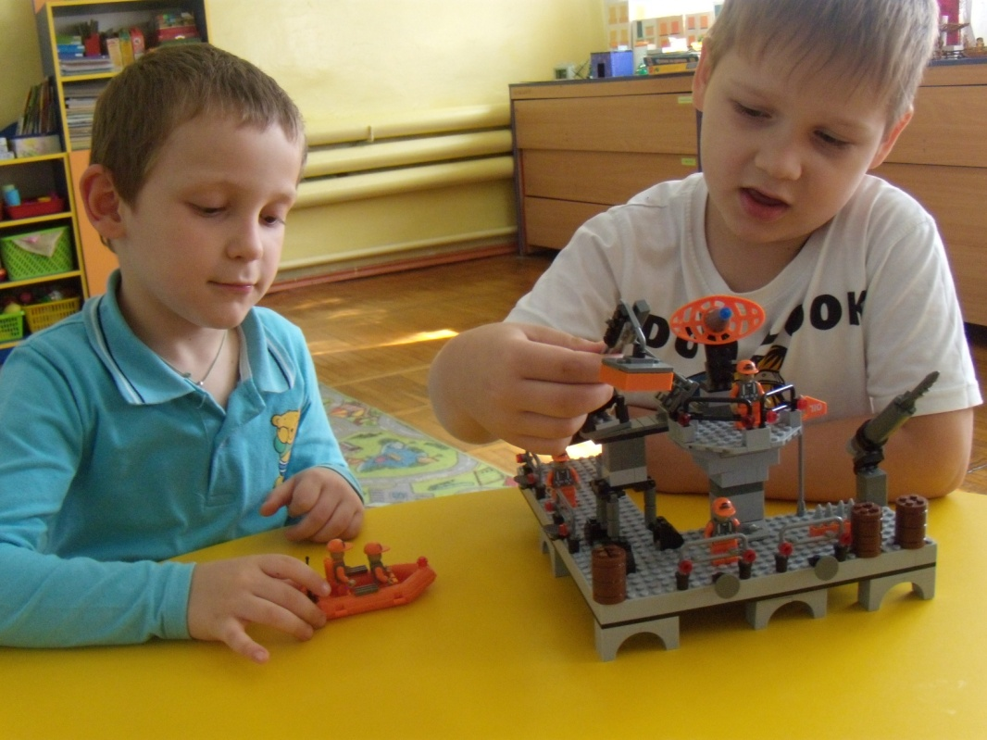
Цель :
создание благоприятных условий для развития у дошкольников первоначальных конструкторских умений на основе LEGO– конструирования.

Slide 6
Задачи:
развивать у дошкольников интерес к моделированию и конструированию, стимулировать детское техническое творчество;
обучать конструированию по образцу, чертежу, заданной схеме, по замыслу;
формировать предпосылки учебной деятельности: умение и желание трудиться, выполнять задания в соответствии с инструкцией и поставленной целью, доводить начатое дело до конца, планировать будущую работу;
совершенствовать коммуникативные навыки детей при работе в паре, коллективе;
выявлять одарённых, талантливых детей, обладающих нестандартным творческим мышлением;
развивать мелкую моторику рук, стимулируя в будущем общее речевое развитие и умственные способности.

Slide 7
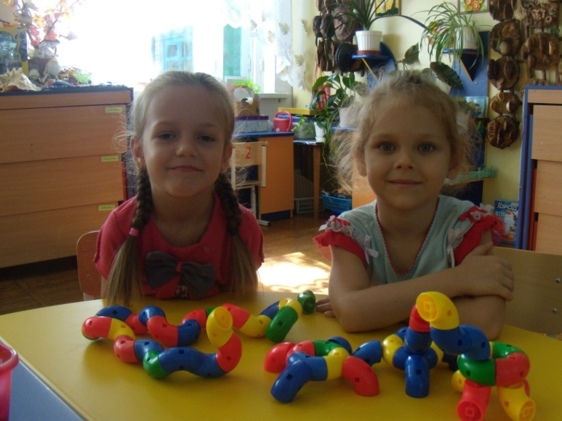
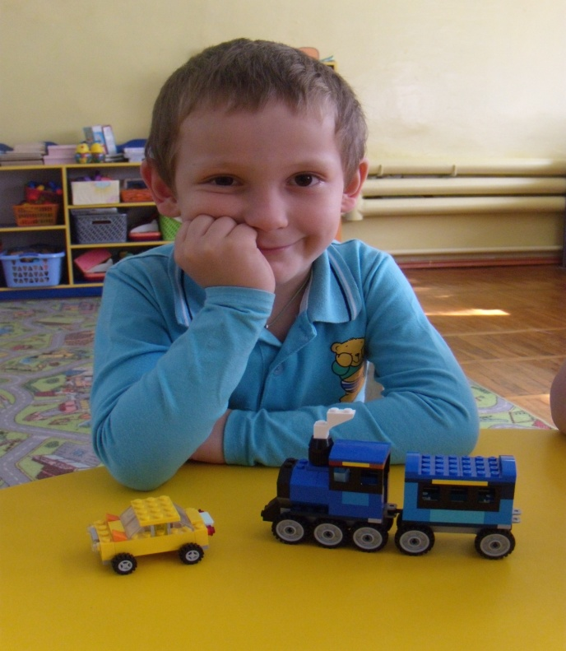
Игры – исследования с образовательными конструкторами стимулируют интерес и любознательность, развивают способность к решению проблемных ситуаций, умение исследовать проблему, анализировать имеющиеся ресурсы, выдвигать идею, планировать решение и реализовывать их, расширять технические и математические словари ребенка.

Slide 8
Критерии образовательного конструктора
конструктор должен стремиться к бесконечности;
в конструкторе должна быть заложена идея усложнения;
набор для конструирования должен входить в линейку конструкторов обеспечивающих возможность последовательной работы с каждым набором, в зависимости от возраста детей и задач конструирования;
должен нести полноценно смысловую нагрузку и знания, которые выражаются в осмысленном создании и воспроизведении детьми моделей объектов реальности из деталей конструктора.

Slide 9
